Slide 1
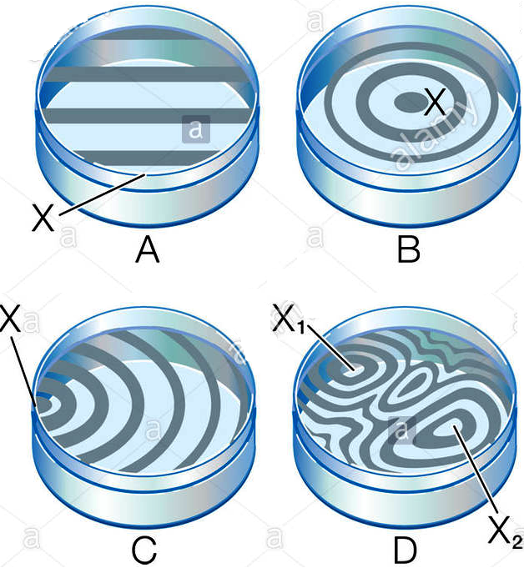
SEMANA 06: FENOMENOS ONDULATORIOS
Velocidad de propagación de la onda. Velocidad de oscilación.
Ecuación de la onda en una dimensión. Potencia e Intensidad de una Onda. Principio de Superposición. Interferencia de Ondas Armónicas. Ondas Estacionarias y Resonancia.

Slide 2
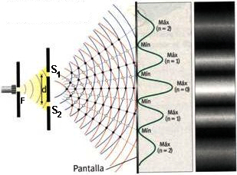
OBSERVA LA IMÁGEN . . .
¿Qué opinión tienes al respecto?

Slide 3
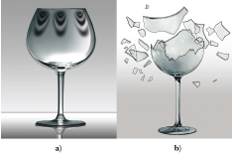
PENSEMOS. . .
¿Qué entiendes interferencia de ondas?
¿Qué entiendes por Intensidad de una onda?
¿Qué es una onda estacionaria?
¿Qué es la resonancia en ondas mecanicas?

Slide 4

PROPÓSITO
Al termino de la sesión, el estudiante resuelve problemas de fenómenos ondulatorios en una dimensión, con limpieza, orden y precisión en el cálculo.

Slide 5
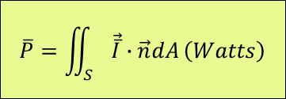
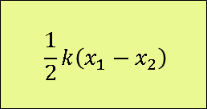
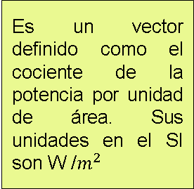
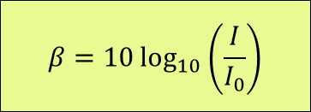
CONTENIDO TEMÁTICO
FENÓMENOS ONDULATORIOS
INTENSIDAD DE UNA ONDA
CANTIDADES FÍSICAS
POTENCIA E INTENSIDAD DE UNA ONDA
NIVEL SONORO
TERMINO DE INTERFERENCIA
Longitud de onda.
Area
Frecuencia.
Velocidad
Aceleración.
Energía
Potencia.
Es un vector definido como el cociente de la potencia por unidad de área. Sus unidades en el SI son W /$m^{2}$
$$\overline{P}=\iint_{S}{\vec{\overline{I}}∙\vec{n}dA}\left(Watts\right)$$
$$β=10\log_{10}\left(\frac{I}{I_{0}}\right)$$
$$\frac{1}{2}k\left(x_{1}−x_{2}\right)$$

Slide 6

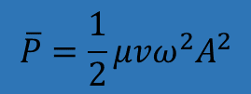
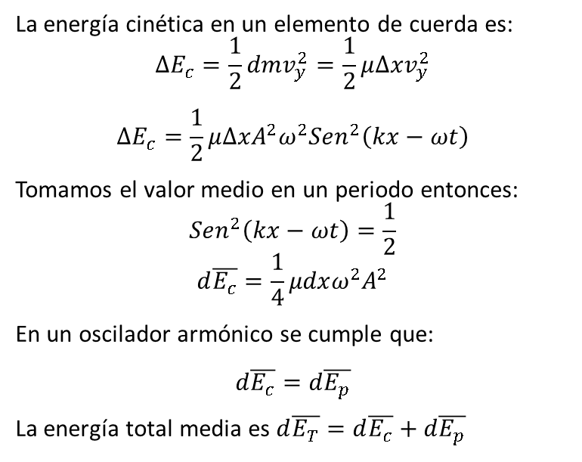
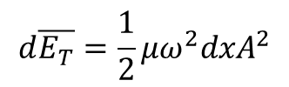
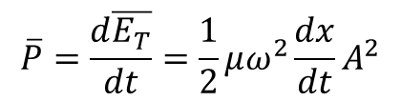
Potencia transmitida por una onda
$$d\overline{E_{T}}=\frac{1}{2}{μω^{2}dxA}^{2}$$
Dividiendo por dt tenemos:
La energía cinética en un elemento de cuerda es:
$$∆E_{c}=\frac{1}{2}dmv_{y}^{2}=\frac{1}{2}μ∆xv_{y}^{2}$$
$$∆E_{c}=\frac{1}{2}{μ∆xA}^{2}{ω^{2}Sen}^{2}\left(kx−ωt\right)$$
Tomamos el valor medio en un periodo entonces:
$${Sen}^{2}\left(kx−ωt\right)=\frac{1}{2}$$
$$d\overline{E_{c}}=\frac{1}{4}{μdxω^{2}A}^{2}$$
En un oscilador armónico se cumple que:
$$d\overline{E_{c}}=d\overline{E_{p}}$$
La energía total media es $d\overline{E_{T}}=d\overline{E_{c}}+d\overline{E_{p}}$
$$\overline{P}=\frac{d\overline{E_{T}}}{dt}=\frac{1}{2}{μω^{2}\frac{dx}{dt}A}^{2}$$
La potencia media trasmitida por una onda:
$$\overline{P}=\frac{1}{2}{μvω^{2}A}^{2}$$

Slide 7
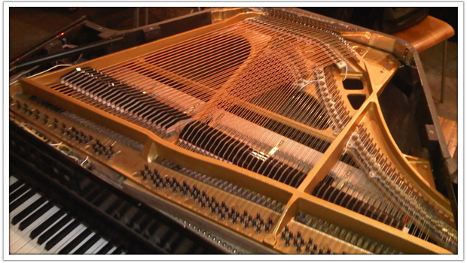
Ejemplo 4
Un alambre de piano con masa de 3,00 g y longitud de 80,0 cm se estira con una tensión de 25,0 N. Una onda con frecuencia de 120,0 Hz y amplitud 1,6 mm viaja por el alambre. a) calcule la potencia media que transporta la onda. b) ¿Qué sucede con la potencia media si se reduce a la mitad la amplitud de la onda?

Slide 8
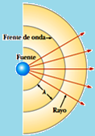
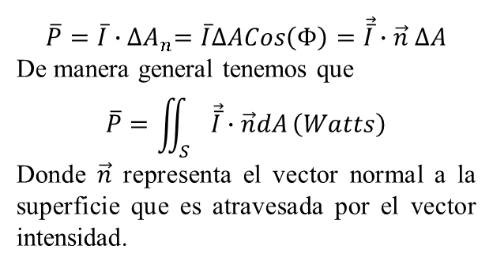
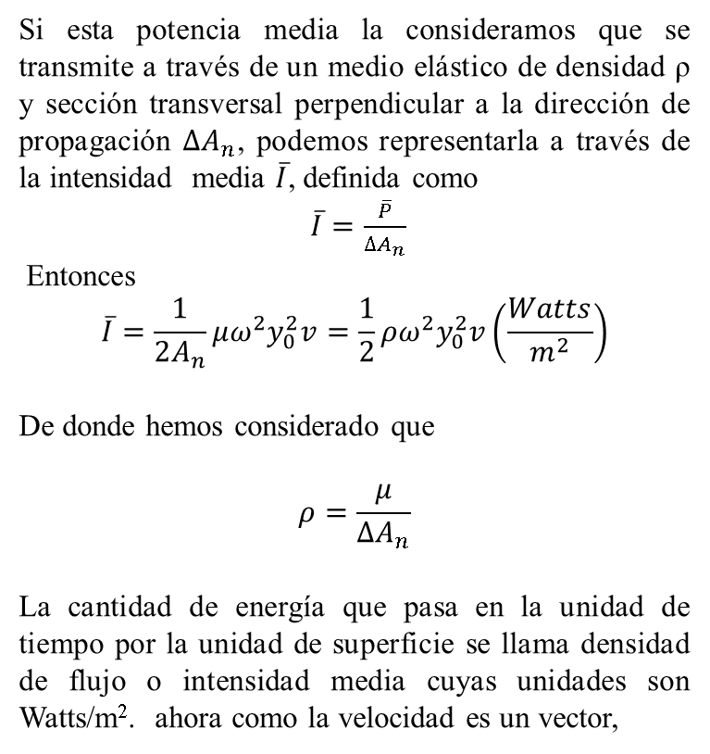
INTENSIDAD MEDIA DE UNA ONDA. VECTOR DE UMOV
Si esta potencia media la consideramos que se transmite a través de un medio elástico de densidad ρ y sección transversal perpendicular a la dirección de propagación ${∆A}_{n}$, podemos representarla a través de la intensidad media $\overline{I}$, definida como
$\overline{I}=\frac{\overline{P}}{{∆A}_{n}}$
Entonces
$$\overline{I}=\frac{1}{2A_{n}}μω^{2}y_{0}^{2}v=\frac{1}{2}ρω^{2}y_{0}^{2}v\left(\frac{Watts}{m^{2}}\right)$$
De donde hemos considerado que
$$ρ=\frac{μ}{{∆A}_{n}}$$
La cantidad de energía que pasa en la unidad de tiempo por la unidad de superficie se llama densidad de flujo o intensidad media cuyas unidades son Watts/m². ahora como la velocidad es un vector,
La intensidad de energía media también puede considerarse como un vector dirigido en el sentido de la propagación de la onda.
Φ
Φ
∆A₀
∆AS
Intensidad de energía a través de una superficie ∆A
$$\overline{P}=\overline{I}∙{∆A}_{n}=\overline{I}∆ACos\left(Φ\right)=\vec{\overline{I}}∙\vec{n} ∆A$$
De manera general tenemos que
$$\overline{P}=\iint_{S}{\vec{\overline{I}}∙\vec{n}dA}\left(Watts\right)$$
Donde $\vec{n}$ representa el vector normal a la superficie que es atravesada por el vector intensidad.

Slide 9
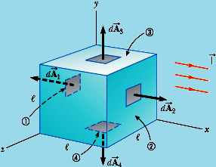
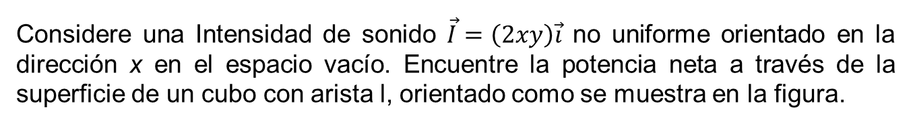
Ejemplo
Considere una Intensidad de sonido $\vec{I}=\left(2xy\right)\vec{i}$ no uniforme orientado en la dirección x en el espacio vacío. Encuentre la potencia neta a través de la superficie de un cubo con arista l, orientado como se muestra en la figura.

Slide 10
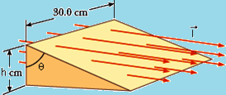
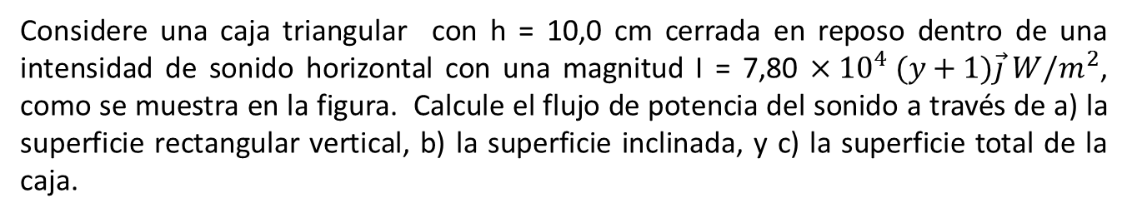
Ejemplo
Considere una caja triangular con h = 10,0 cm cerrada en reposo dentro de una intensidad de sonido horizontal con una magnitud I = 7,80 $×{10}^{4} (y+1)\vec{j} W/m^{2}$, como se muestra en la figura. Calcule el flujo de potencia del sonido a través de a) la superficie rectangular vertical, b) la superficie inclinada, y c) la superficie total de la caja.

Slide 11
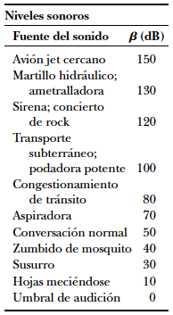
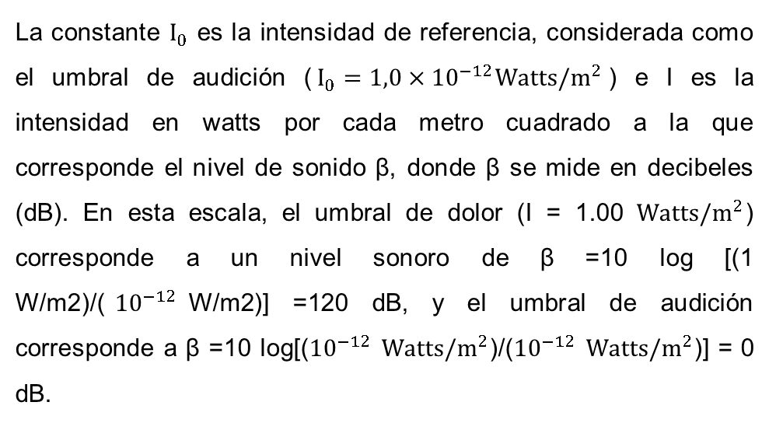
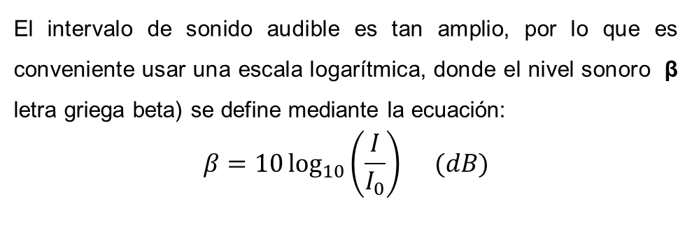
Nivel sonoro en decibeles
El intervalo de sonido audible es tan amplio, por lo que es conveniente usar una escala logarítmica, donde el nivel sonoro β letra griega beta) se define mediante la ecuación:
$$β=10\log_{10}\left(\frac{I}{I_{0}}\right) (dB)$$
La constante $I_{0}$ es la intensidad de referencia, considerada como el umbral de audición ($I_{0}=1,0×{10}^{−12}Watts/m^{2}$) e I es la intensidad en watts por cada metro cuadrado a la que corresponde el nivel de sonido β, donde β se mide en decibeles (dB). En esta escala, el umbral de dolor (I = 1.00 $Watts/m^{2}$) corresponde a un nivel sonoro de β =10 log [(1 W/m2)/(${10}^{−12}$W/m2)] =120 dB, y el umbral de audición corresponde a β =10 log[(${10}^{−12}$ $Watts/m^{2}$)/(${10}^{−12}$ $Watts/m^{2}$)] = 0 dB.

Slide 12
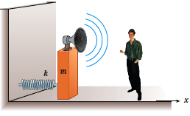
Ejemplo
Un bloque con una bocina atornillada a el se conecta a un resorte que tiene una constante de resorte k = 20,0 N/m, como se muestra en la figura. La masa total del bloque y la bocina es de 5,00 kg, y la amplitud de movimiento de esta unidad
es 0,500 m. a) La bocina emite ondas sonoras de 440 Hz de frecuencia. Determine las frecuencias mas alta y mas baja que escucha una persona a la derecha de la bocina. b) Si el nivel sonoro máximo que escucha la persona es de 60,0 dB cuando esta mas cerca de la bocina, a 1,00 m de distancia, ¿cual es el
nivel sonoro mínimo que escucha el observador? Suponga que la rapidez del sonido es de 343 m/s.

Slide 13
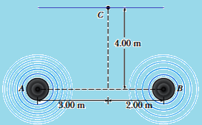
Dos bocinas pequeñas emiten ondas sonoras de diferentes frecuencias, por igual, en todas direcciones. La bocina A tiene una salida de 1,00 mW, y la bocina B tiene una salida de 1,50 mW. Determine el nivel sonoro (en decibeles) en el punto C de la figura, si supone que a) solo la bocina A emite sonido, b) solo la bocina B emite sonido y c) ambas bocinas emiten sonido.

Slide 14
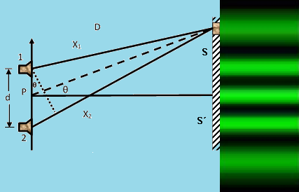
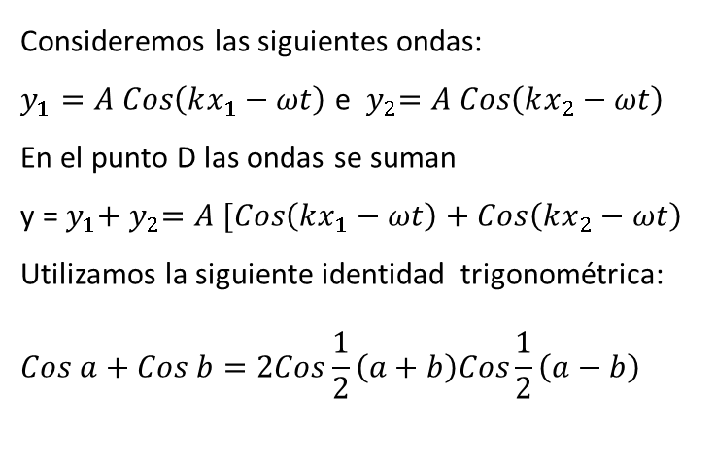
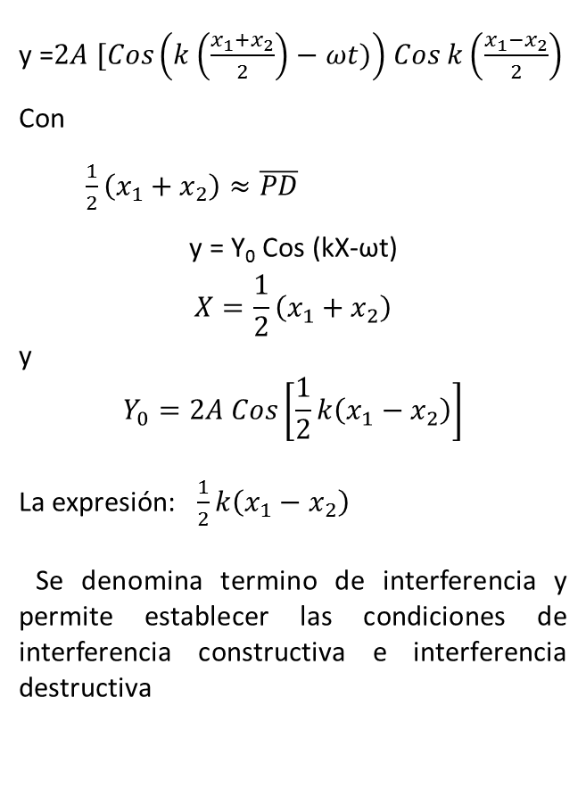
Sobreposición e interferencia
y =$2A [Cos\left(k\left(\frac{x_{1}{+x}_{2}}{2}\right)−ωt)\right)$ $Cos k\left(\frac{x_{1}−x_{2}}{2}\right)$
Con
$\frac{1}{2}\left(x_{1}+x_{2}\right)≈\overline{PD}$
y = Y₀ Cos (kX-ωt)
$$X=\frac{1}{2}\left(x_{1}+x_{2}\right)$$
y
$$Y_{0}=2A Cos\left[\frac{1}{2}k\left(x_{1}−x_{2}\right)\right]$$
La expresión: $\frac{1}{2}k\left(x_{1}−x_{2}\right)$
Se denomina termino de interferencia y permite establecer las condiciones de interferencia constructiva e interferencia destructiva
Consideremos las siguientes ondas:
$y_{1}=A Cos\left(kx_{1}−ωt\right)$ e ${ y}_{2}=A Cos\left(kx_{2}−ωt\right)$
En el punto D las ondas se suman
y = $y_{1}+{ y}_{2}=A [Cos\left(kx_{1}−ωt\right)+$ $Cos\left(kx_{2}−ωt\right)$
Utilizamos la siguiente identidad trigonométrica:
$$Cos a+Cos b=2Cos\frac{1}{2}\left(a+b\right)Cos\frac{1}{2}\left(a−b\right)$$

Slide 15
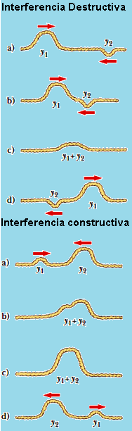
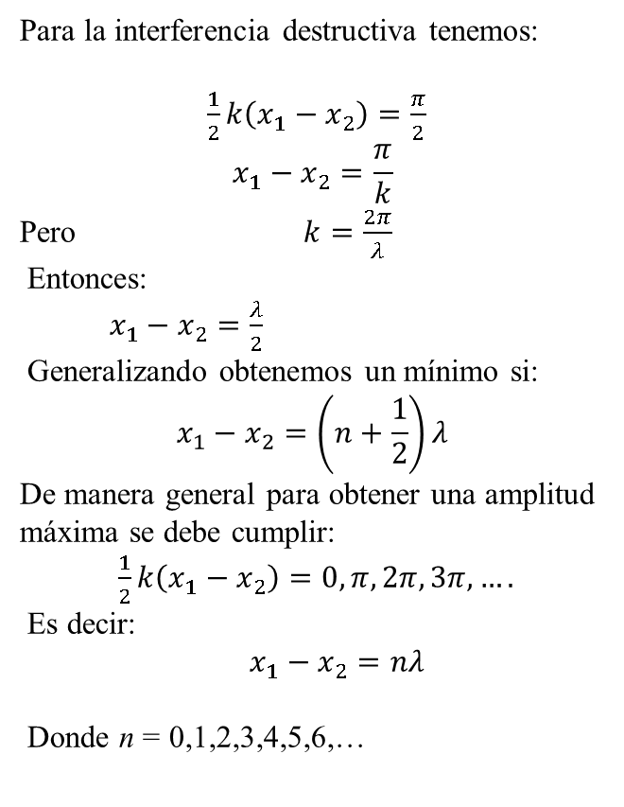
Sobreposición e interferencia
Para la interferencia destructiva tenemos:
$\frac{1}{2}k\left(x_{1}−x_{2}\right)=\frac{π}{2}$
$$x_{1}−x_{2}=\frac{π}{k}$$
Pero $k=\frac{2π}{λ}$
Entonces:
$x_{1}−x_{2}=\frac{λ}{2}$
Generalizando obtenemos un mínimo si:
$$x_{1}−x_{2}=\left(n+\frac{1}{2}\right)λ$$
De manera general para obtener una amplitud máxima se debe cumplir:
$\frac{1}{2}k\left(x_{1}−x_{2}\right)=0,π,2π,3π,….$
Es decir:
$x_{1}−x_{2}=nλ$
Donde n = 0,1,2,3,4,5,6,…

Slide 16
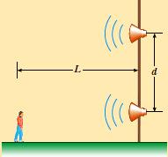
Ejemplo
Dos bocinas idénticas se activan mediante el mismo oscilador de 200 Hz de frecuencia. Las bocinas se ubican en un poste vertical a una distancia de 4,00 m una de otra. Un hombre camina directo hacia la bocina inferior en una dirección perpendicular al poste, como se muestra en la figura. a) ¿Cuantas veces escuchara un mínimo en la intensidad sonora? b) ¿A que distancia esta del poste en estos momentos? Considere que la rapidez del sonido es de 330 m/s e ignore cualquier reflexión de sonido producida por el suelo.

Slide 17
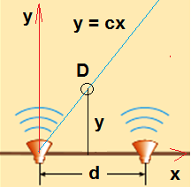
Ejemplo
Dos bocinas idénticas se activan mediante el mismo oscilador de f = 500 Hz de frecuencia. Las bocinas se ubican en eje x una en el origen y la otra a una distancia d. Un detector D se mueve a la largo de la línea recta y = cx, a) ¿A que altura y se produce el mínimo de orden n=0? b) ¿A que altura se produce el máximo de orden n= 1? Considere que la rapidez del sonido es de 340 m/s e ignore cualquier reflexión de sonido producida por el suelo.

Slide 18
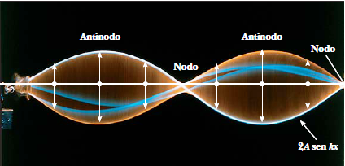
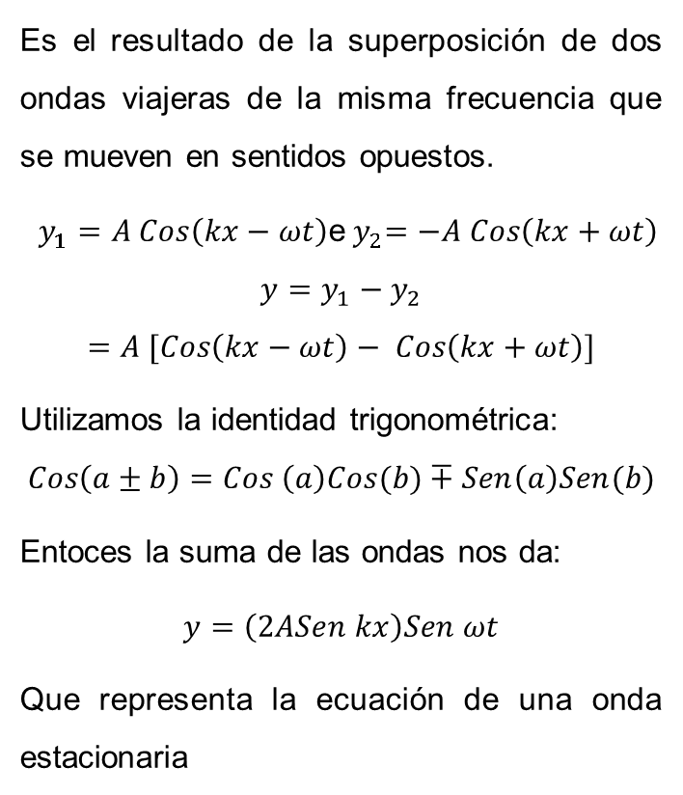
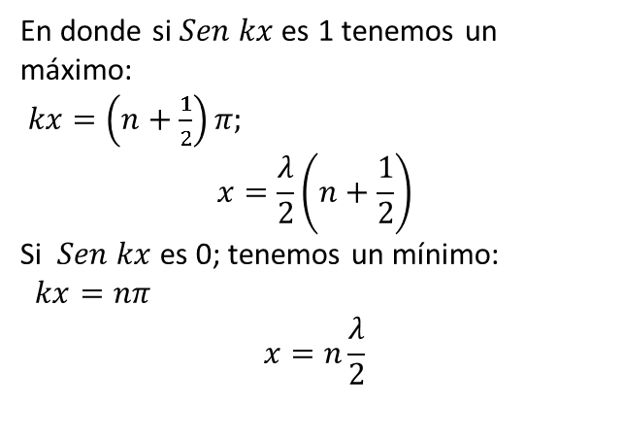
Ondas estacionarias
Es el resultado de la superposición de dos ondas viajeras de la misma frecuencia que se mueven en sentidos opuestos.
$y_{1}=A Cos\left(kx−ωt\right)$e${ y}_{2}=−A Cos\left(kx+ωt\right)$
$$y=y_{1}−{ y}_{2}$$
$$=A [Cos\left(kx−ωt\right)− Cos\left(kx+ωt\right)]$$
Utilizamos la identidad trigonométrica:
$$Cos\left(a±b\right)=Cos \left(a\right)Cos(b)∓Sen\left(a\right)Sen(b)$$
Entoces la suma de las ondas nos da:
$y=\left(2ASen kx\right)Sen ωt$
Que representa la ecuación de una onda estacionaria
En donde si $Sen kx$ es 1 tenemos un máximo:
$kx=\left(n+\frac{1}{2}\right)π;$
$$x=\frac{λ}{2}\left(n+\frac{1}{2}\right)$$
Si $Sen kx$ es 0; tenemos un mínimo:
$kx=nπ$
$$x=n\frac{λ}{2}$$

Slide 19
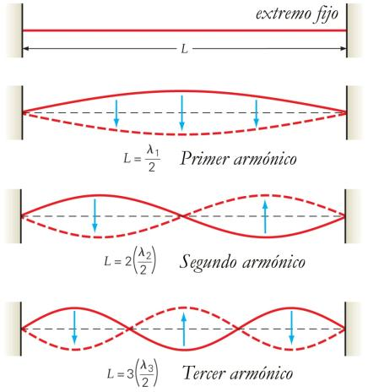
Ondas estacionarias en cuerdas
Modo Fundamental (primer armónico):
L=λ/2
Segundo armónico:
L=2(λ/2)
Tercer armónico:
L= 3(λ/2)
De manera general:
L=n(λ/2)
La longitud de onda en un armónico «n», será:
λ=2L/n

Slide 20
Ejemplo 5
Un alambre de 40,0 g está estirado de modo que sus extremos están fijos en puntos separados 80,0 cm. El alambre vibra en su modo fundamental con frecuencia de 60,0 Hz y amplitud en los antinodos de 0,300 cm. a) Calcule la rapidez de propagación de ondas transversales en el alambre. b) Calcule la tensión en el alambre
Solución.
v = λf
= (2×0,800)(60,0) m/s
= 96,0 m/s
F = μv²
= (0,0400/0,800)(96,0)² N
= 461 N

Slide 21
Conclusiones
Las ondas mecánicas son perturbaciones que se propagan en un medio. De ellas, las armónicas pueden describirse fácilmente.
Con ayuda de la expresión de la posición vertical se puede hallar las ecuaciones cinemáticas.
Las ondas estacionarias surgen del análisis de las ondas armónicas, concluyendo que existen frecuencias específicas en que se produce un patrón de ondas estacionario (armónicos).
Se estudia las propiedades básicas del sonido y se calcula la velocidad de propagación de esta onda.

Slide 22
Referencias Bibliográficas
R. Serway, J. Jewett. Física para Ciencias e Ingeniería. 7° edición. Ed.Cengage Learning. Pág. 426-429; 436-437.
J. Wilson, A. Buffa. Física. 6° edición. Ed. Pearson Educación. Pág. 445-446.
Sears Zemansky. Física Universitaria. 12° edición. Ed. Pearson Educación. Pág. 428,424; 440-442.

